Slide 1
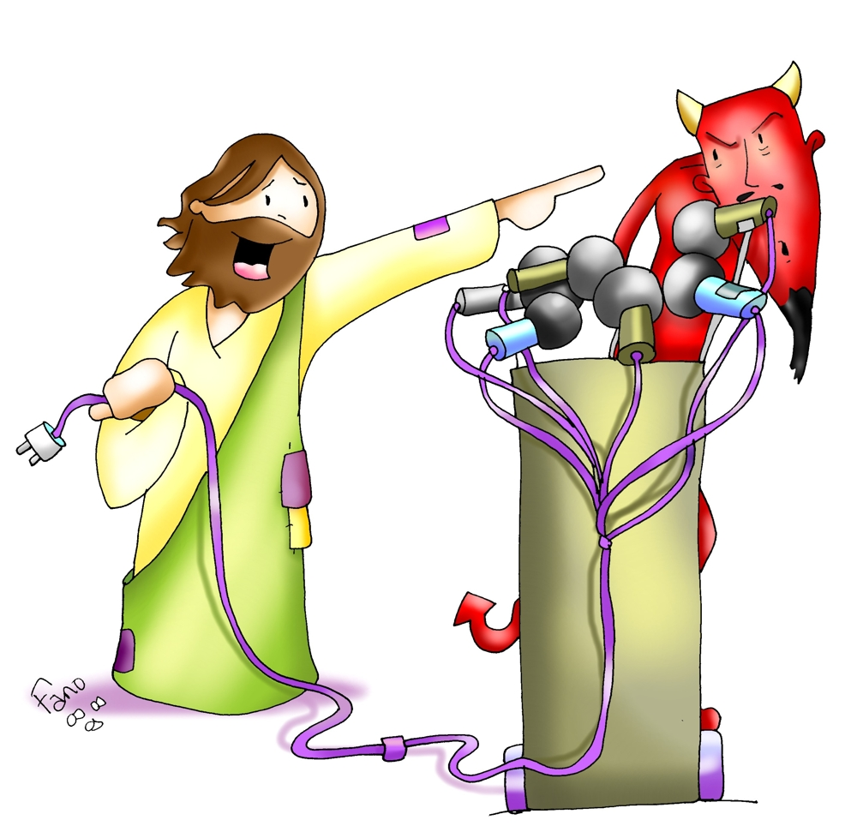

Slide 2
LA CONCIENCIA MORAL

Slide 3
La conciencia moral ordena a la persona, «en el momento oportuno, practicar el bien y evitar el mal. Juzga también las opciones concretas aprobando las que son buenas y denunciando las que son malas (Cfr Rom 1,29-32»; es decir, la posibilidad de ver nuestros propios actos en relación con los planes de Dios.

Slide 4
29"En ellos no se ve más que injusticia, perversidad, codicia y maldad. Rebosan de envidia, crímenes, peleas, engaños, mala fe, chismes 30.y calumnias. Desafían a Dios, son altaneros, orgullosos, farsantes, hábiles para lo malo y no obedecen a sus padres. 31.Son insensatos, desleales, sin amor, despiadados. 32.Conocen las sentencias de Dios y saben que son dignos de muerte quienes obran de esa forma. Pero no solamente lo hacen, sino que aprueban a los que actúan de igual modo."
Carta a los Romanos, 1 - 29-32

Slide 5
Al hablar de algo bueno o malo lo hacemos siempre por referencia a un «patrón». Pero ¿es la misma conciencia? o ¿es algo objetivo? Lo veremos a continuación, pero podemos adelantar que la norma suprema de conducta es la ley divina.
La conciencia sólo descubre si sus acciones encajan con lo que Dios quiere. En consecuencia la conciencia es norma próxima (subjetiva, personal, inmediata) de moralidad, pero la norma suprema (objetiva) es la ley de Dios

Slide 6
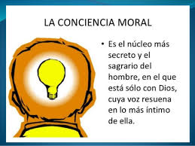

Slide 7
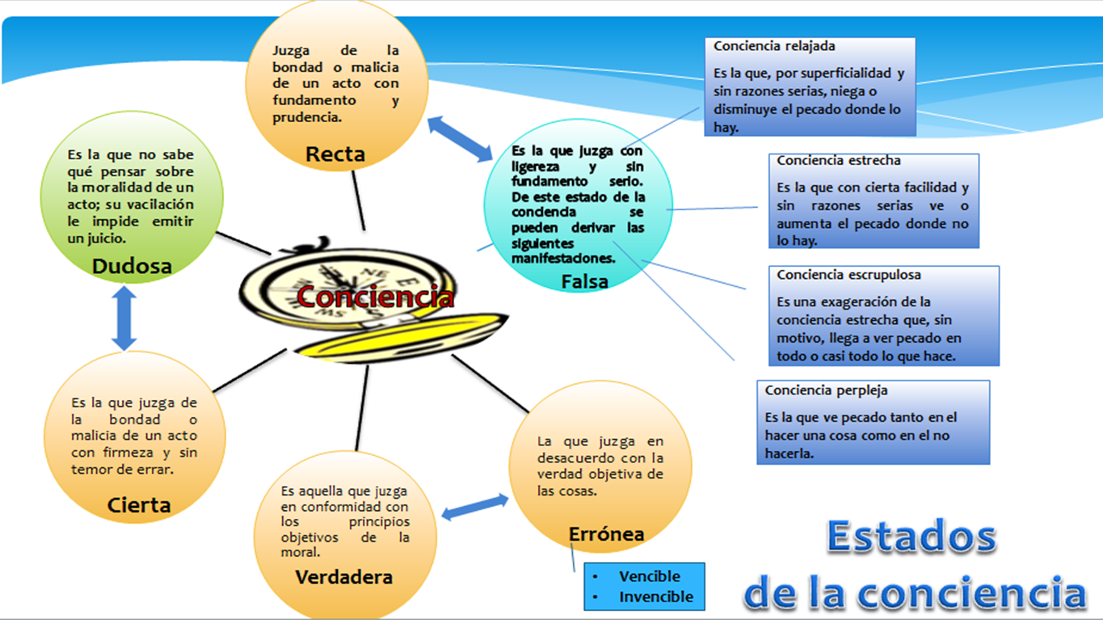

Slide 8


CONCIENCIA PSICOLÓGICA
se define como el conocimiento que tenemos del propio yo, de nuestros actos y el mundo en general
CONCIENCIA MORAL
es la capacidad de valorar las cosas y valorar a sí mismo responsable de sus actuaciones.

Slide 9
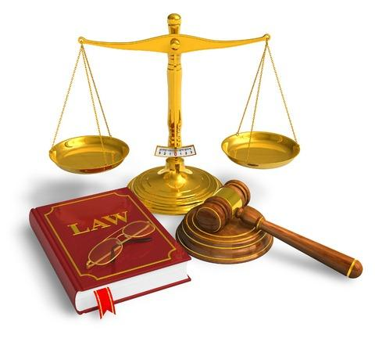
TIPOS DE LIBERTAD
LIBERTAD CIVIL
Es no ser esclavo, ausentándose la coacción que puedan poner los otros o el estado, salvo las acciones fuera de la ley

Slide 10
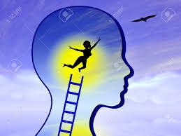
LIBERTAD INTERIOR
Significa ser esclavo de nuestras pasiones, estando a merced de los impulsos, pasiones y deseos propios.

Slide 11
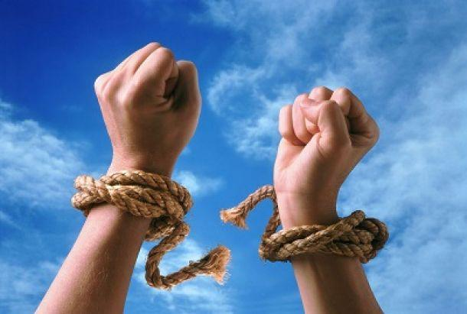
LIBERTAD POR AUTODETERMINACIÓN
Nace a partir del uso de la razón. Aquí es donde la ética tiene sus raíces más profundas. Pues está dirigida, sabiendo lo bueno y lo malo, decidiendo actuar en lo bueno. Nos hace mejores personas y seres humanos .

Slide 12
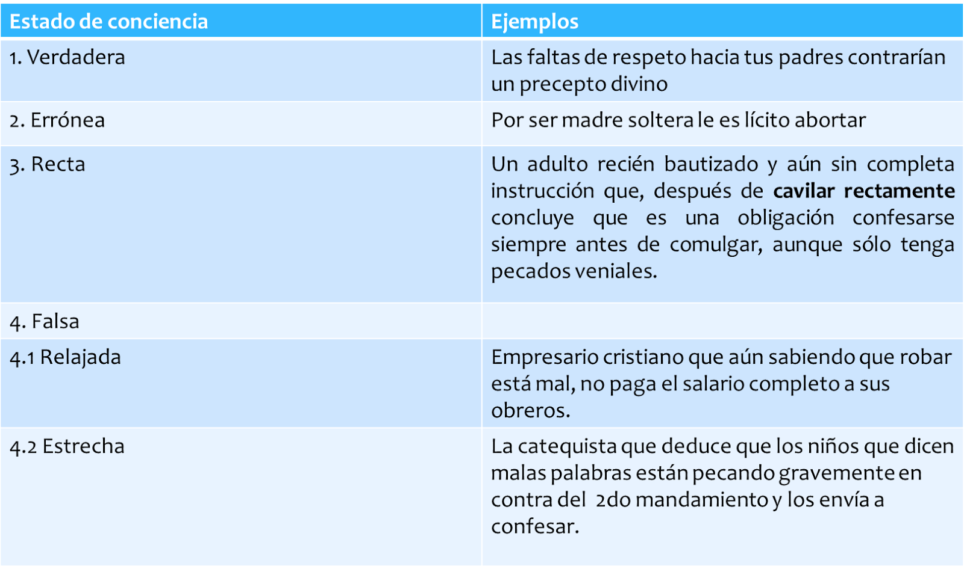

Slide 13
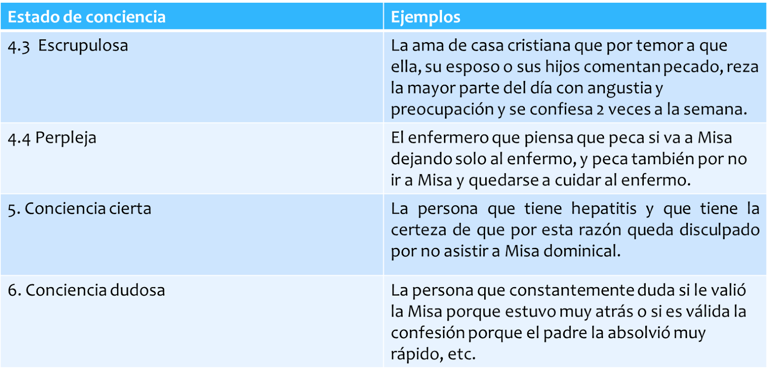

Slide 14
ACTIVIDAD 1 teniendo en cuenta el contenido y las imágenes
Explique lo que ve en cada imagen
¿Qué actitud que ve en la cara de los personajes de las imágenes?
¿Para qué crees que sirve la conciencia?
De ejemplo de cada uno de los estados de conciencia diferentes a los de las diapositivas

Slide 15
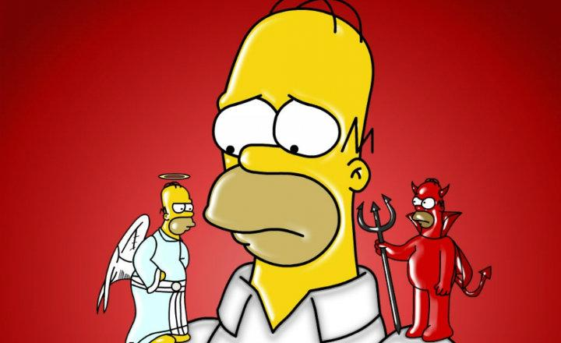

Slide 16
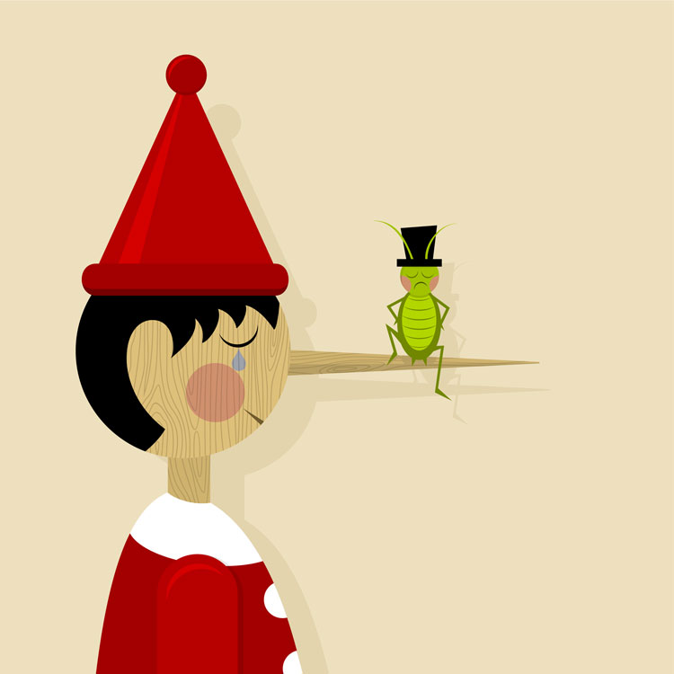

Slide 17
Actividad 2 observe la imágenes y responda
¿Cuál es su estado de animo cuando tiene una conciencia limpia?
¿Cómo se siente cuando no tiene la conciencia tranquila?
¿Qué sucede cuando hacemos caso omiso a la voz de la conciencia?
Elabore un dibujo en el que represente a los chicos de hoy y su conciencia.

Slide 18
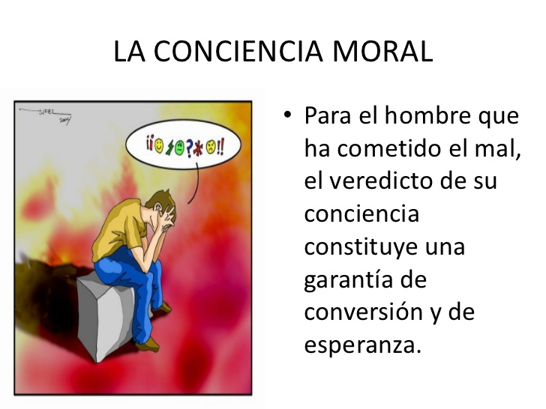

Slide 19
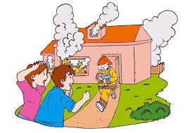

Slide 20
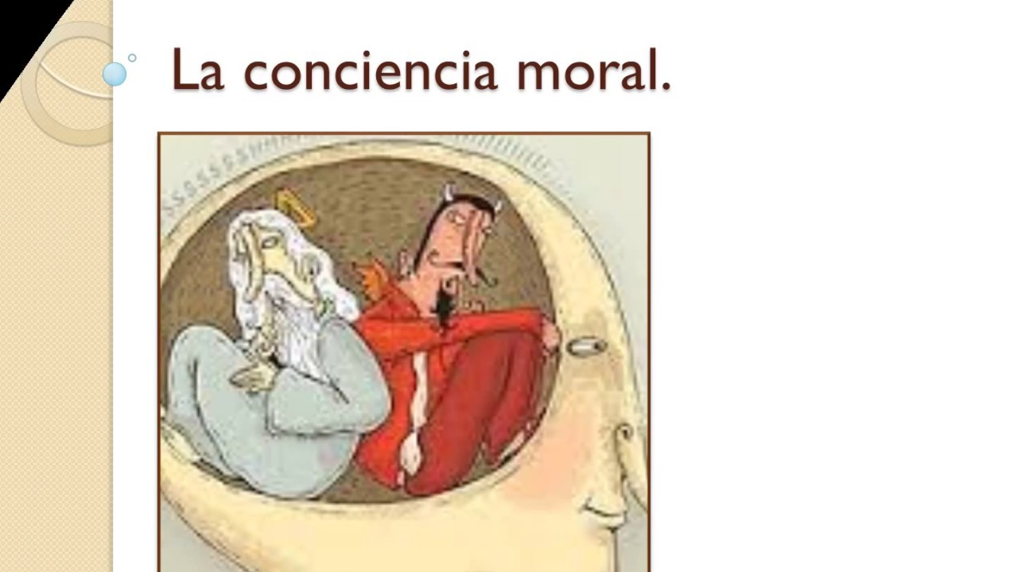

Slide 21
